Slide 1
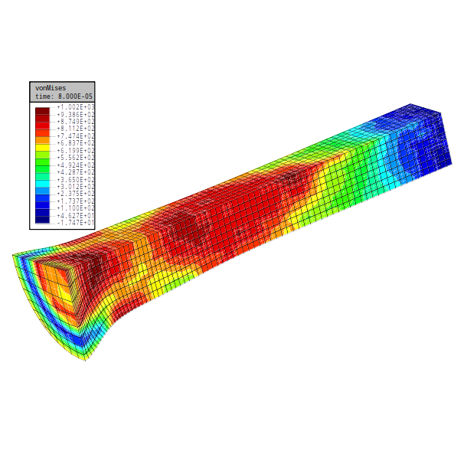
DynELA Finite Element Code
v.4.0
Olivier PANTALE
Laboratoire Génie de Production – Equipe M2SP
- 2020 -

